Slide 1
JAVA PROJECT
MUSIC PROGRAM
팀장 & 발표자 김찬우
조 원 홍 혜 림
조 원 조 윤 경
조 원 이 예 지
조 원 김 영 현
조 원 천 정 주
Notes:
http://minheeblog.tistory.com/category/PPT

Slide 2
MUSIC PROGRAM
CONTENTS
01 02 03 04
기획의도
데이터 구조
기능 & 구현
시연
JAVA PROJECT
Notes:
http://minheeblog.tistory.com/category/PPT

Slide 3
01. 기획 의도
Notes:
http://minheeblog.tistory.com/category/PPT

Slide 4

MUSIC PROGRAM
01
기 획 의 도
평소에 음악 어플을 사용하면서
느꼈던 아쉬운 점을 보완
사용자들에게 다양한 음악 추천
사용자들간 온라인으로
소통 할 수 있는 기능
어플을 좀 더 편리하게 사용할 수 있는 기능
JAVA PROJECT
Notes:
http://minheeblog.tistory.com/category/PPT

Slide 5

MUSIC PROGRAM
01
기획의도 - 요 구 사 항
03
04
과거에 들었던 곡
재 추천 기능
비회원과 회원의
차별성
02
05
계절별, 시간별
추천기능
회원정보 기반
추전 기능
01
06
관리자 모드의
회원관리 편의성
곡에 대한 자유로운
의사표현
JAVA PROJECT
Notes:
http://minheeblog.tistory.com/category/PPT

Slide 6
02. 데이터 구조
Notes:
http://minheeblog.tistory.com/category/PPT

Slide 7



MUSIC PROGRAM
02
개발 환경
OS Version
Window 10
Java Version
JDK 1.8
Eclipse Version
IDE 2020
JAVA PROJECT
Notes:
http://minheeblog.tistory.com/category/PPT

Slide 8

MUSIC PROGRAM
02
데이터 구조
음악 데이터
(장르1, 장르2, 플레이 횟수, 좋아요 개수)
회원 데이터
(회원 정보, 회원 플레이리스트, 회원 위시리스트)
JAVA PROJECT
Notes:
http://minheeblog.tistory.com/category/PPT

Slide 9
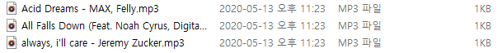
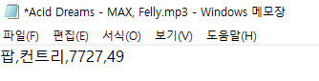
MUSIC PROGRAM
02
데이터 구조
음악 데이터 구조
JAVA PROJECT
Notes:
http://minheeblog.tistory.com/category/PPT

Slide 10
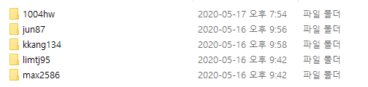
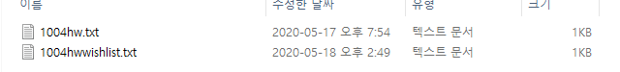
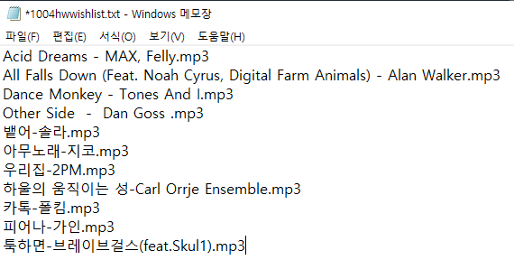
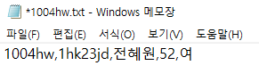
MUSIC PROGRAM
02
데이터 구조
회원 데이터 구조
JAVA PROJECT
Notes:
http://minheeblog.tistory.com/category/PPT

Slide 11
03. 기능 & 구현
Notes:
http://minheeblog.tistory.com/category/PPT

Slide 12
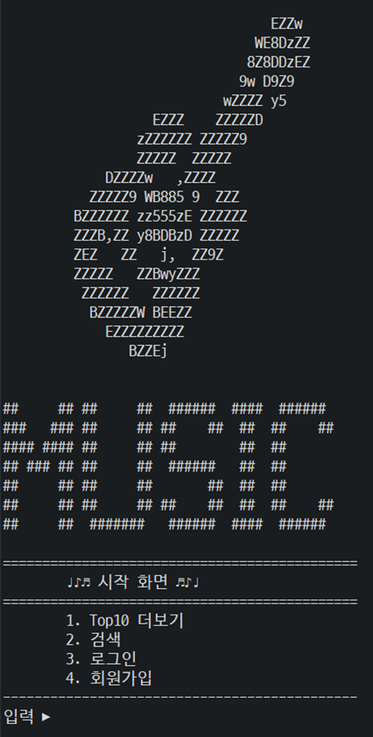
기능 구현
MUSIC PROGRAM
03
0
시작화면
JAVA PROJECT
Notes:
http://minheeblog.tistory.com/category/PPT

Slide 13
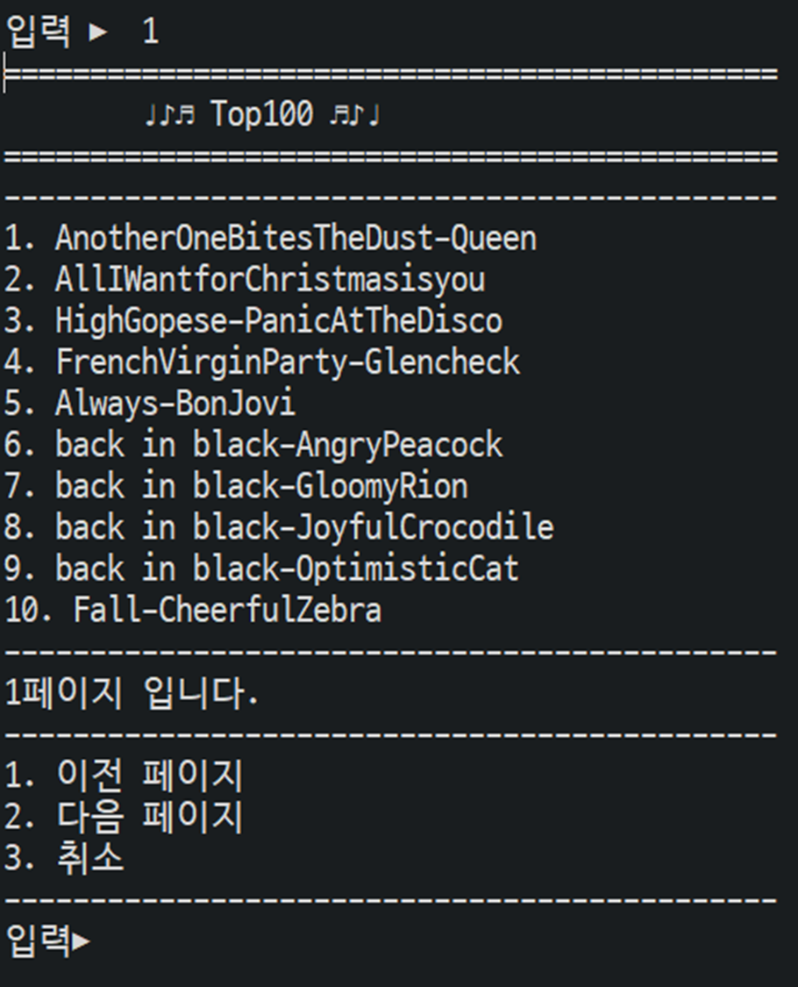
기능 구현
MUSIC PROGRAM
03
탑 100
JAVA PROJECT
Notes:
http://minheeblog.tistory.com/category/PPT

Slide 14
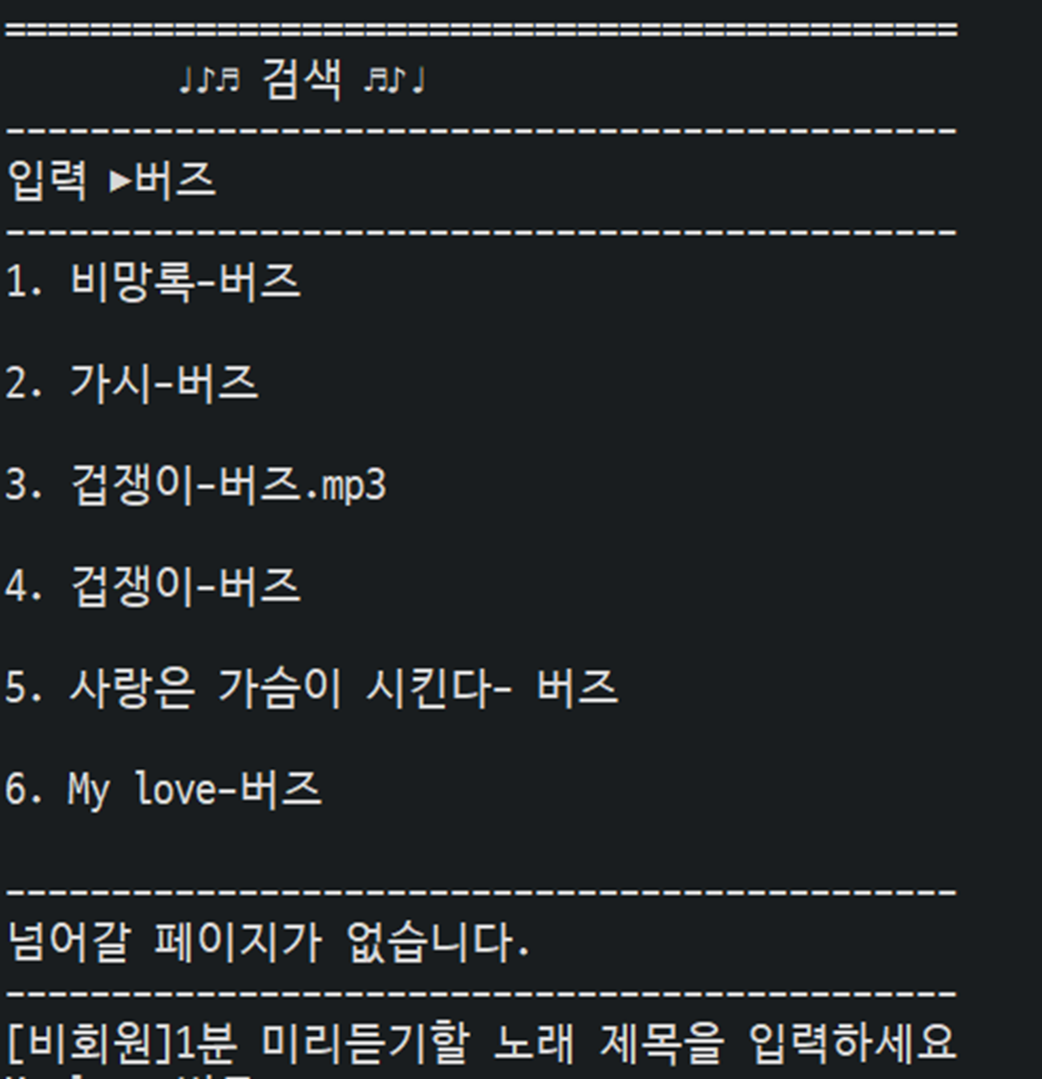
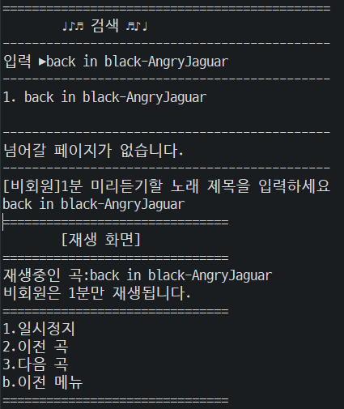
기능 구현
MUSIC PROGRAM
03
검색 – 재생
JAVA PROJECT
Notes:
http://minheeblog.tistory.com/category/PPT

Slide 15
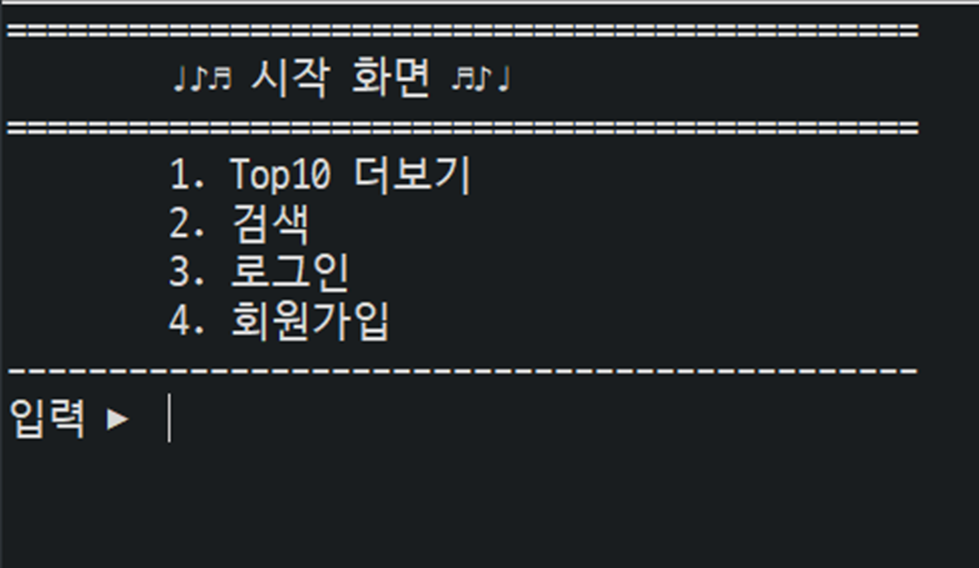
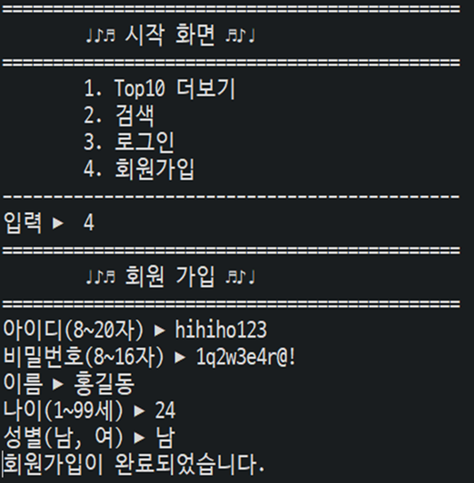

기능 구현
MUSIC PROGRAM
03
회원가입
JAVA PROJECT
Notes:
http://minheeblog.tistory.com/category/PPT

Slide 16
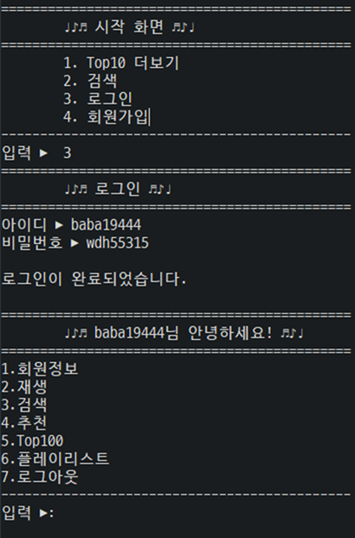
기능 구현
MUSIC PROGRAM
03
로그인
JAVA PROJECT
Notes:
http://minheeblog.tistory.com/category/PPT

Slide 17
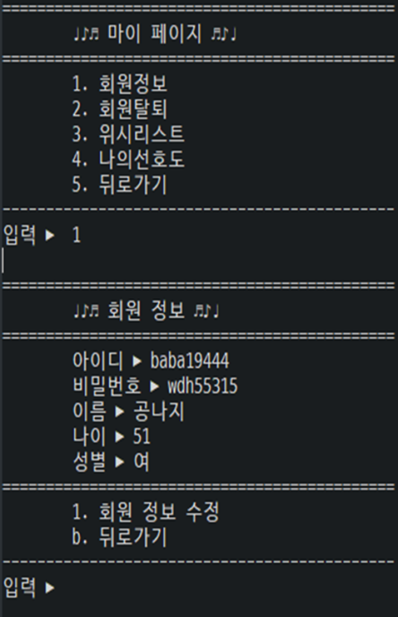
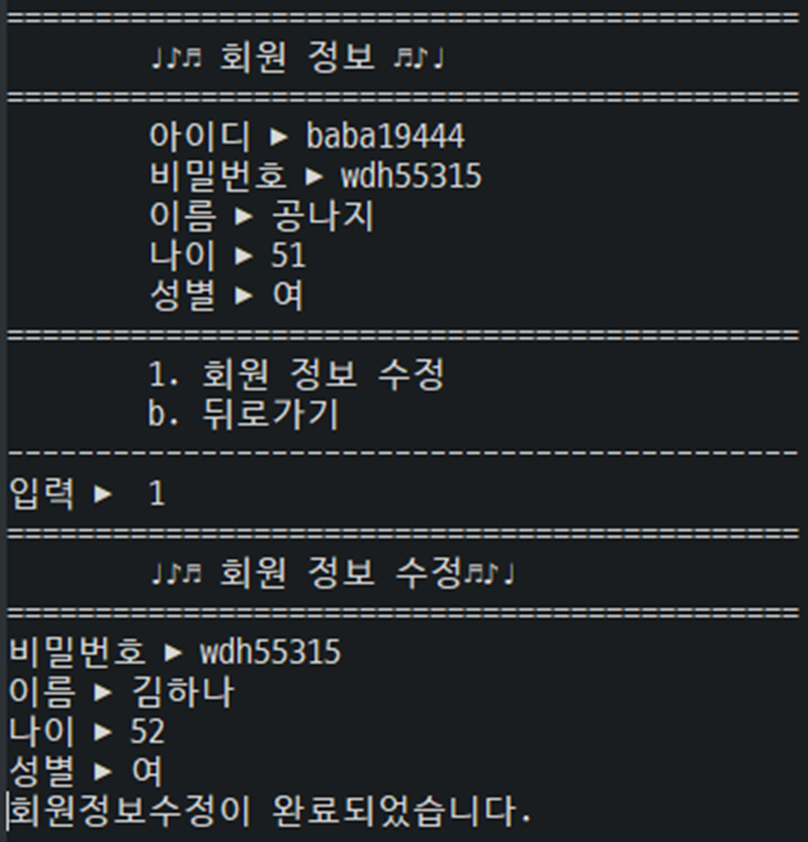
기능 구현
MUSIC PROGRAM
03
회원 – 마이페이지
JAVA PROJECT
Notes:
http://minheeblog.tistory.com/category/PPT

Slide 18
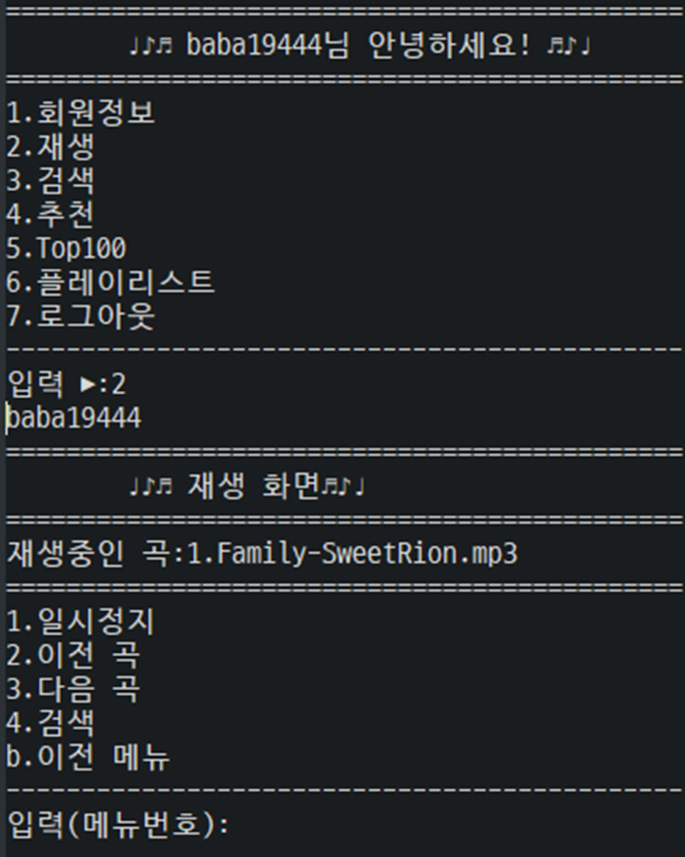
기능 구현
MUSIC PROGRAM
03
회원 - 재생
JAVA PROJECT
Notes:
http://minheeblog.tistory.com/category/PPT

Slide 19
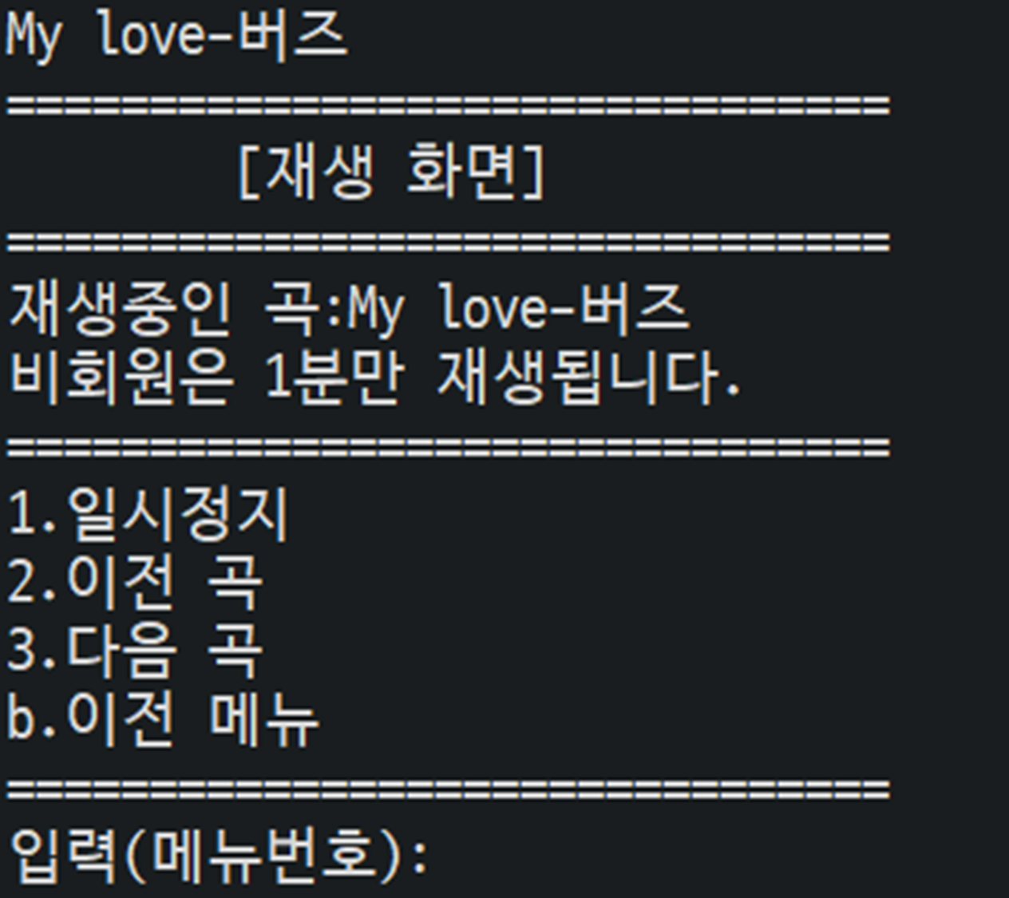
기능 구현
MUSIC PROGRAM
03
회원 - 검색
JAVA PROJECT
Notes:
http://minheeblog.tistory.com/category/PPT

Slide 20
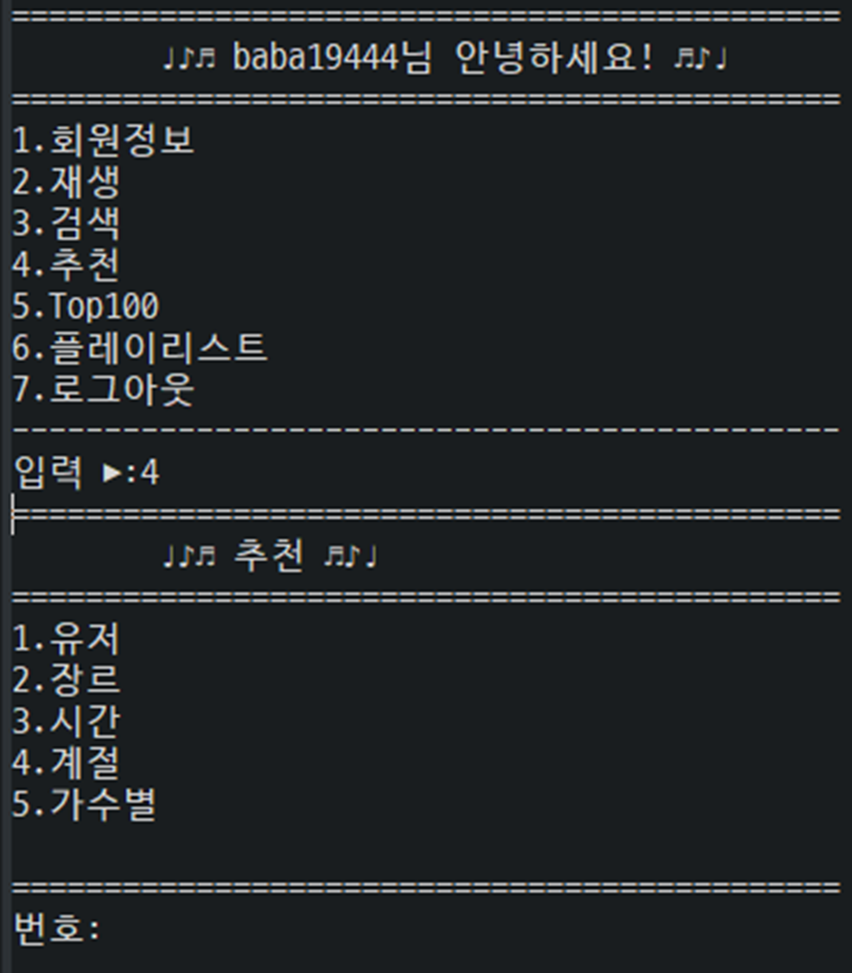
기능 구현
MUSIC PROGRAM
03
회원 - 추천
JAVA PROJECT
Notes:
http://minheeblog.tistory.com/category/PPT

Slide 21
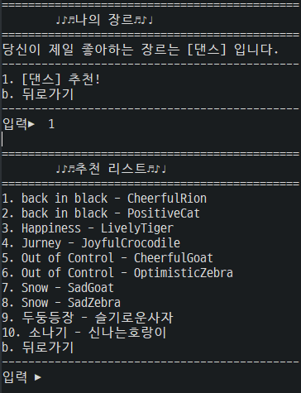
기능 구현
MUSIC PROGRAM
02
회원 – 추천 - 장르
JAVA PROJECT
Notes:
http://minheeblog.tistory.com/category/PPT

Slide 22
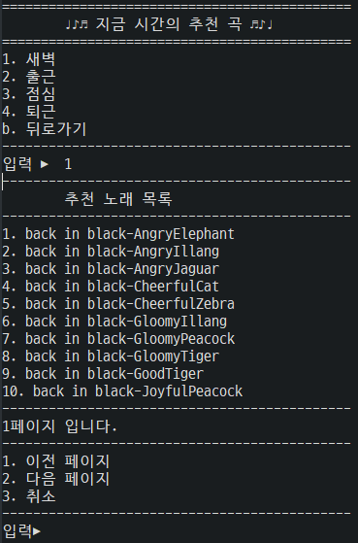
기능 구현
MUSIC PROGRAM
03
회원 – 추천 - 시간
JAVA PROJECT
Notes:
http://minheeblog.tistory.com/category/PPT

Slide 23
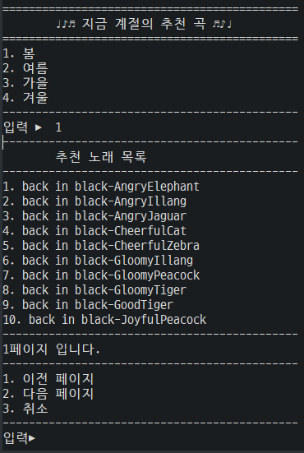
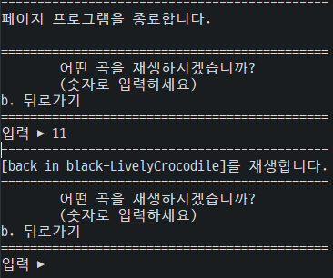
기능 구현
MUSIC PROGRAM
03
회원 – 추천 - 계절
JAVA PROJECT
Notes:
http://minheeblog.tistory.com/category/PPT

Slide 24
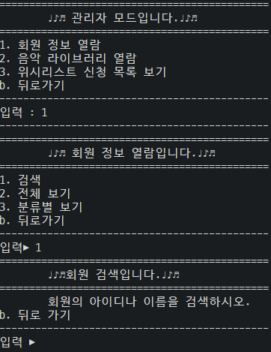
기능 구현
MUSIC PROGRAM
03
관리자 모드
JAVA PROJECT
Notes:
http://minheeblog.tistory.com/category/PPT

Slide 25
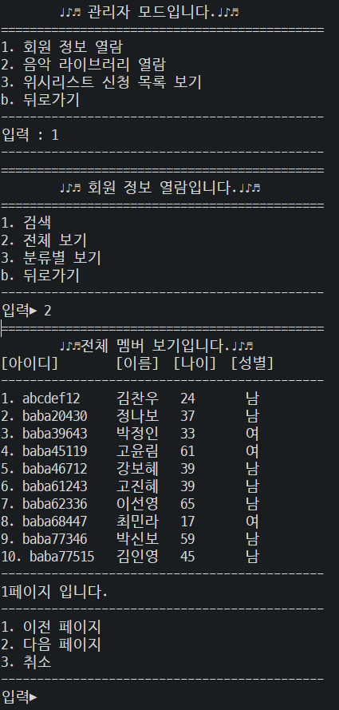
기능 구현
MUSIC PROGRAM
03
관리자 모드 – 회원 정보
JAVA PROJECT
Notes:
http://minheeblog.tistory.com/category/PPT

Slide 26
기능 구현
MUSIC PROGRAM
03
관리자 모드 – 회원 정보 검색
JAVA PROJECT
Notes:
http://minheeblog.tistory.com/category/PPT

Slide 27
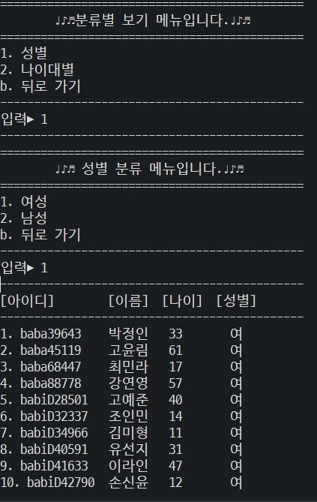
기능 구현
MUSIC PROGRAM
02
관리자 모드 – 분류별 보기
JAVA PROJECT
Notes:
http://minheeblog.tistory.com/category/PPT

Slide 28
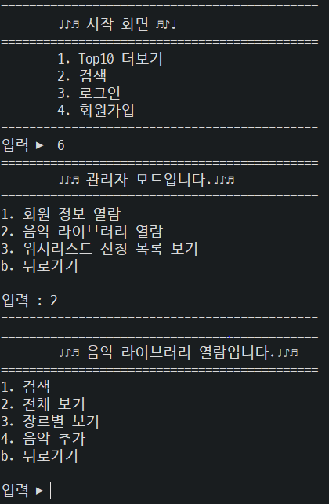
기능 구현
MUSIC PROGRAM
02
관리자 모드 – 음악라이브러리
JAVA PROJECT
Notes:
http://minheeblog.tistory.com/category/PPT

Slide 29
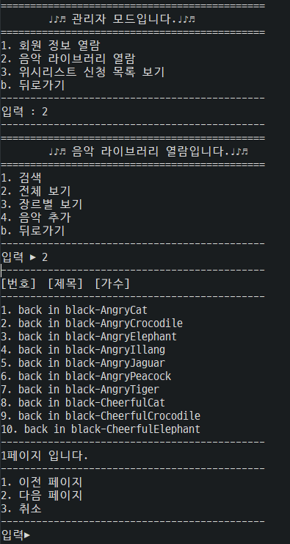
기능 구현
MUSIC PROGRAM
03
관리자 모드 – 음악 검색
JAVA PROJECT
Notes:
http://minheeblog.tistory.com/category/PPT

Slide 30
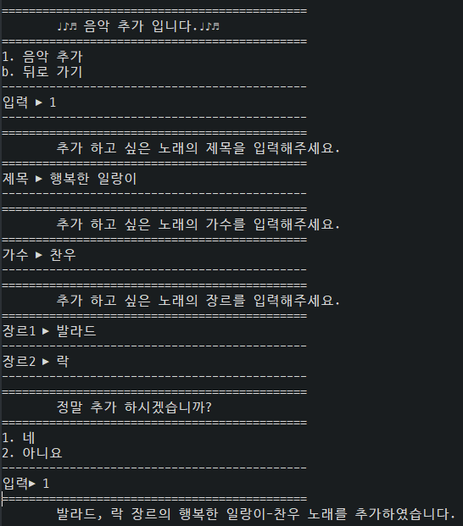
기능 구현
MUSIC PROGRAM
03
관리자 모드 – 음악 추가
JAVA PROJECT
Notes:
http://minheeblog.tistory.com/category/PPT

Slide 31
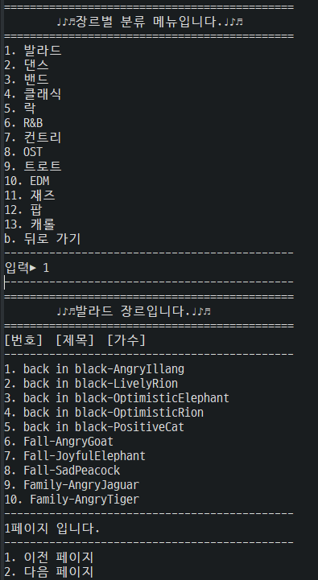
기능 구현
MUSIC PROGRAM
03
관리자 모드 – 음악 분류별 보기
JAVA PROJECT
Notes:
http://minheeblog.tistory.com/category/PPT

Slide 32
04. 시연
Notes:
http://minheeblog.tistory.com/category/PPT

Slide 33
팀원 주요 업무
MUSIC PROGRAM
04
김찬우
홍혜림
김영현
플레이리스트
유저추천
코드통합, 발표
검색기능
PPT 제작
관리자 모드
페이징 기능
조윤경
이예지
천정주
유저추천 기능
회원정보 기능
선호도기능
설계도 제작
추천 기능
JAVA PROJECT
Notes:
http://minheeblog.tistory.com/category/PPT

Slide 34

MUSIC PROGRAM
04
시연
지금부터 프로그램 시연을 시작하겠습니다.
JAVA PROJECT
JAVA PROJECT
Notes:
http://minheeblog.tistory.com/category/PPT

Slide 35
JAVA PROJECT
THANK
YOU
Notes:
http://minheeblog.tistory.com/category/PPT

